Slide 1

L’éco-quartier
« Dites-moi où vous êtes je vous dirai comment doit être votre éco-quartier» Franck Faucheux
Vue d’ensemble

Slide 2
A.1. l’éco-quartier
2008: Loi Grenelle - 1ere notion d’éco-quartier
2009-2011: Concours éco-quartiers
2012: Lancement du Label éco-quartier
Processus d’attribution
Signer la Charte éco-quartier + principales orientations du projet
Remplir le dossier de labellisation
Evaluation du dossier par un trio d’experts + accompagnement (éventuel)
Attribution si au moins 50% des espaces et équipements publics et 30% des bâtiments sont livrés

Slide 3
Le Label éco-quartier
L’évaluation repose sur 20 engagements , 20 critères d’évaluation et 20 indicateurs chiffrés…
Orientations générales:
Réaliser les projets répondant aux besoins de tous en s’appuyant sur les ressources et contraintes du territoire.
Mettre en œuvre les conditions de la mixité (sociale et intergénérationnelle), du bien-vivre ensemble et de la solidarité…
Engagement concernant la mobilité:
Privilégier les mobilités douces et le transport collectif pour réduire la dépendance à l’automobile.

Slide 4
Label éco-quartier
Indicateurs concernant la mobilité:
Nombre de place de parking par logement (%)
Pourcentage de logements à proximité des transports en commun
Critères concernant la mobilité:
Présence de mesures favorisant la régulation des vitesses?
L’aménagement permet-il les déplacements en modes actifs?
Présence d’aménagements encourageant la circulation douce?
Nombre de logement à moins de 500m d’un arrêt de transport en commun/Nombre total de logement dans l’éco-quartier.

Slide 5
Le Label éco-quartier
Il n’y a pas de modèles ni de normes précises
Pas de seuils afin de ne pas bloquer l’accès
« On a construit les grands ensembles avec la meilleure intention du monde et on se rend compte aujourd'hui que les gens ne s'y sentent pas nécessairement bien. Il ne faut donc pas établir trop vite ce que doit être l'éco-quartier, habitat de demain. L'observation des premiers projets labellisés servira à faire émerger des exigences minimales». Franck Faucheux, chargé du dossier éco-quartier au ministère de l’Egalité des Territoires et du Logement.
TAMUR- Eco-quartier-Mobilité

Slide 6
Projets labellisés

Slide 7
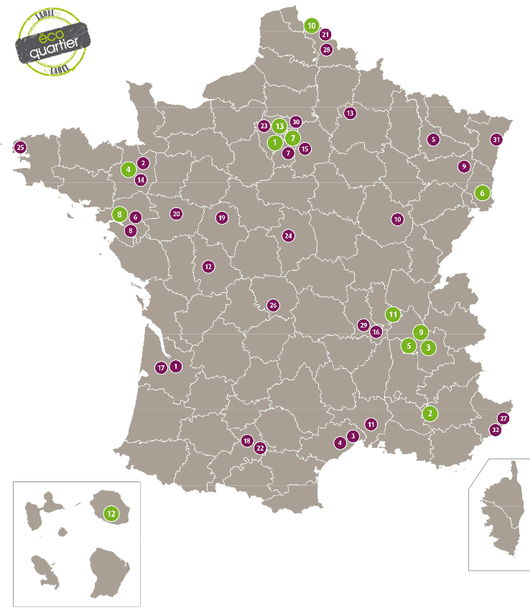
A.2. Analyse critique de projets labellisés
2012 : lancement du label
13 projets primés en 2013 62 projets bien engagés
2 projets particuliers :
Ile Seguin-Rive de Seine : aménagement neuf
Fréquel-Fontarabie : restructuration ancien

Slide 8
Ile Seguin-Rive de Seine
-> Sud-ouest parisien, 74 hectares, 15000 habitants, 18000 salariés
Faire du projet autrement
-Valorisation de la mémoire industrielle du site -Concertation avec les riverains
Améliorer le quotidien
-Grande mixité fonctionnelle -Hautes qualités architecturale -Importance des espaces verts
Dynamiser le territoire
-Équipements culturels innovants -Bon réseau TC grand pôle d’affaire
Répondre à l’urgence environnementale
-Transports durables (vélib, autolib) -Triple réseau d’assainissement -Energie géothermique -Valorisation des ordures ménagères

Slide 9
Fréquel-Fontarabie
-> 20ème arrondissement, ancien quartier insalubre, un des plus denses d’Europe
-> volonté de ‘’converser avec l’ancien’’
Conservation d’une partie du patrimoine (dont bâtiments dégradés)
Constructions passives
Qualité environnementale ‘’réfléchie’’

Slide 10
Critiques des projets présentés
Positif
Concertation des riverains
Transports durables
Négatif
Portée de cette concertation?
Mixité sociale faible
Performances énergétiques
Aucune interaction prise en compte (/ville, /mobilité)
Manque d’évaluation

Slide 11
Benchmark international
Projets et labels

Slide 12
Labels
BREEAM communities : aide à la mise en place de quartiers réellement durables et agréables à vivre.
LEED → Energy and environment (impacts sur l’homme et l’environneemnt)
SB tool → Sustainable building
Très centré sur l’environnement pour l’évaluation. Green labels
Reproche fait à ces labels : empêcher la créativité en mettant des seuils à atteindre (différent du label écoquartier)
Quel label pour quel preuve de durabilité ? Confusion (BREEAM)

Slide 13
Une grande diversité d’impulsions
Environnementales (Bedzed)
Sociales (« sécuriser un quartier ») → Augmentation de mixité (très critiqué)
Manque de logements
Evénements internationaux (Kronsberg)
Application des nouvelles technologies
Politique nationale

Slide 14
Domaines essentiels pris en compte
Réponses apportées dans de nombreux domaines par quasiment tous les écoquartiers
Transport + Plan de mobilité
Energie
Eau et épuration
Déchets
Environnement
Matériaux

Slide 15
Risques
Achat de voitures pour mauvaise prévision des besoins et mauvaise programmation des transports
Stationnement sauvage hors du quartier si manque de places
Technologies très avancées et compliquées
Gentrification
Gouvernance commune difficile
Quartiers isolés

Slide 16
Facteurs de réussite
Attitude des habitants (problèmes à Bedzed) → Implication amont nécessaire
Partir du social et du service aux habitants (Vauban)
Innovation technique (Hammerby)
Simplicité d’utilisation des technologies (problèmes à Bedzed)
Composante économique du programme (Vesterbro)
Adéquation volonté sociale et mesures(problèmes à Vesterbro)
Travaux de courte durée dans zone déjà habitée
Prise en compte de l’environnement (commerces, desserte transports) → vision intégrée

Slide 17
Que sont ces quartiers?
L’avenir de la ville ?
Les écoquartiers sont des incubateurs pour l’innovation ? : “Powerful way to address many of their pressing challenges, from climate change to neighborhood degradation. In response, we're creating a convening, advocacy, technical assistance and research platform to inform and drive ... innovation -- strategic in nature, collaborative in approach and practical in application.”
Justification pour l’extension urbaine ?
Une goutte d’eau dans l’océan du parc immobilier ?
Un mirage ?

Slide 18
A.3. Des indicateurs pour évaluer les écoquartiers
Label Ecoquartiers : 20 critères d’évaluation (orientations générales et volontaristes) :
Densité brute, espaces verts, mixités sociales et fonctionnelles
Mais nécessité d’une évaluation systématique :
Critères tangibles et objectifs chiffrés
Méthodologie d’évaluation (adaptation du projet si nécessaire)

Slide 19
A.3. Propositions d’indicateurs quantifiables pour les transports
Accessibilité (pourcentage de logements à proximité des transports en commun)
Question de la place de la voiture dans les écoquartiers (taux de motorisation, part modale de la voiture, …)
cf : Aw (2013) Articuler Urbanisme et Transports pour favoriser l’écomobilité
Accessibilité des TC
1 arrêt de TC tous les 400 m desservi toutes les 10 à 15 minutes
Réduction de l’utilisation des VP
Moins d’une place de parking par logement
0,6 m² dédiés aux vélos par logement
10% des places de parking dédiées à l’auto-partage
Emissions de GES
0 émission de carbone par les déplacements
cf : Saheb (2008) Analyse critique des quartiers durables

Slide 20
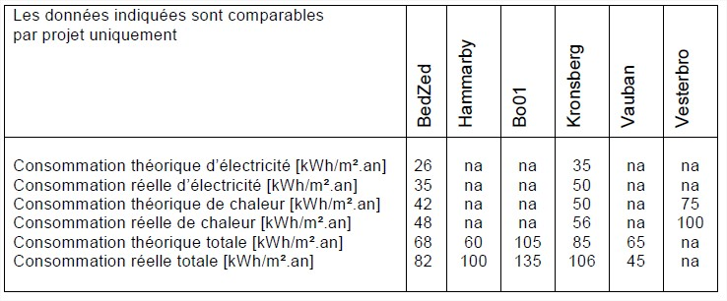
Critères quantifiables pour les bâtiments HQE
Quelques exemples d’éco-quartiers :

Slide 21
Indicateurs quantifiables pour les bâtiments HQE
Réduction des besoins énergétiques des bâtiments
Consommation annuelle en énergie primaire tous usages confondus < 120 kWh/m².an
Production de l’énergie par des énergies renouvelables
100 % des besoins énergétiques couverts par les énergies renouvelables
0 émission de carbone pour couvrir les besoins énergétiques des bâtiments

Slide 22
Indicateurs environnementaux
Respect de la biodiversité
Rapport de 0,5 entre les surfaces bâties et les surfaces vertes
Au minimum 1 point vert tous les 200 m
Usage économe des ressources en eau
Moins de 100 Litres/jour/habitant
100 % d’eau de pluie réutilisée in-situ
Au minimum 20 % d’eau domestique réutilisée in-situ

Slide 23
Indicateurs en matière de gestion des déchets
Réduction de la quantité de déchets
Moins de 200 Kg de déchets/ habitant.an
Mise en place d’un tri permettant la valorisation des déchets
100 % de déchets valorisés
Réduction de la pollution due aux déchets
0 émission de carbone pour les déchets

Slide 24
Indicateurs de durabilité sociale
Mixité sociale et intergénérationnelle
25 % de logements sociaux (loi SRU)
Participation des habitants aux projets du quartier
30 % d’habitants participant aux projets du quartier
Education à l’environnement
100 % d’habitants formés aux gestes de durabilité

Slide 25
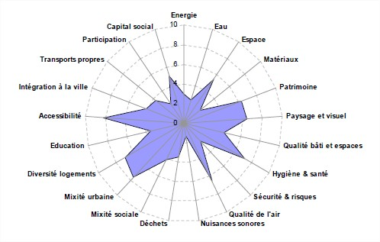
Evaluation globale d’un projet
Quelques tentatives d’établissement d’analyses multicritères
Projet européen HQE²R :
Notation des écoquartiers en fonction d’une grille d’évaluation (modèle INDI)
21 critères notés selon leur impact, de très négatif à très positif (le jugement se fait sur la base d’un benchmark)

